Slide 1
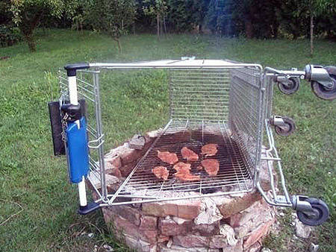
BBQ-en doe je samen
De Smakelijke uitdaging

Slide 2
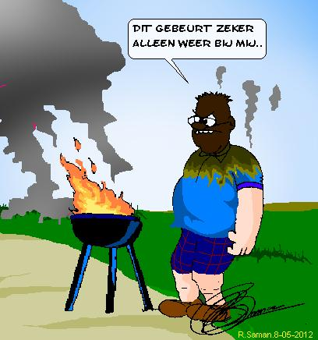
De opdracht:
Iedereen heeft zin in een gezellige bbq en daarbij is iedereen nodig.
(iedereen heeft zijn specialiteit)
De klas wordt in 4 groepen verdeeld (de docent deelt nr’s uit, 1 tm 4)

Slide 3
Het lot heeft bepaald en je hoort bij een van de volgende groepen.
Groep 1 = Arbeiders
Groep 2 = Jagers
Groep 3 = Verzamelaars
Groep 4 = Ondersteuners

Slide 4
Elke groep krijgt dingen die horen bij hun taak
Arbeiders, met houtskool, aanmaakblokjes, lucifers, BBQ, rooster
Jagers, met rauw vlees en rauwe vis en groentes
Verzamelaars, met salades, brood en sauzen
Ondersteuners, met alle frisdrank, bestek en meubilair.

Slide 5
Om te (ruil)handelen krijgt elke groep ook geld
Arbeiders, 25 euro
Jagers, 50 euro
Verzamelaars, 100 euro
Ondersteuners, 75 euro

Slide 6
Hoe nu verder?
Je moet nu met de andere groepen onderhandelen, zodat je alle spullen hebt voor de bbq.
Geef niet snel alles uit handen → denk goed na wat je zelf nog nodig hebt om te kunnen bbq’en.
LET OP: je hebt elkaar nodig !
→ iedereen moet uiteindelijk iets te eten en drinken hebben.

Slide 7
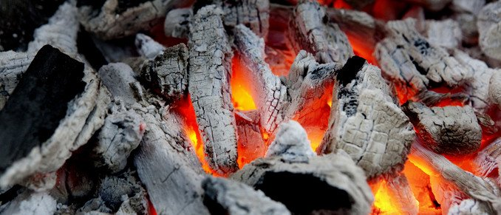

Slide 8
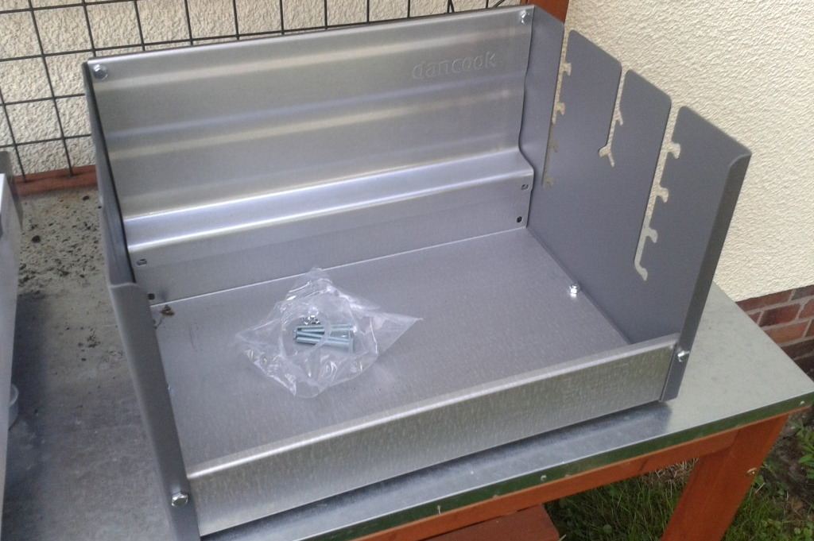

Slide 9
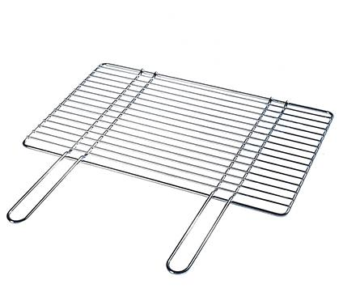

Slide 11
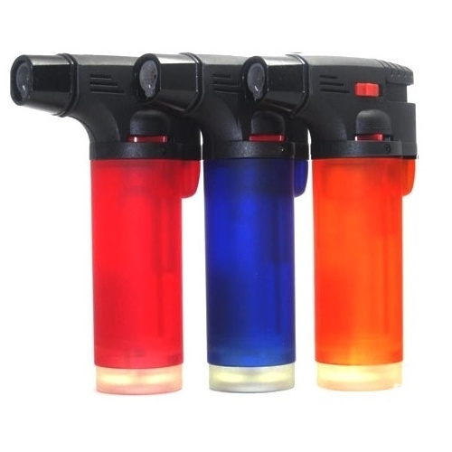

Slide 12
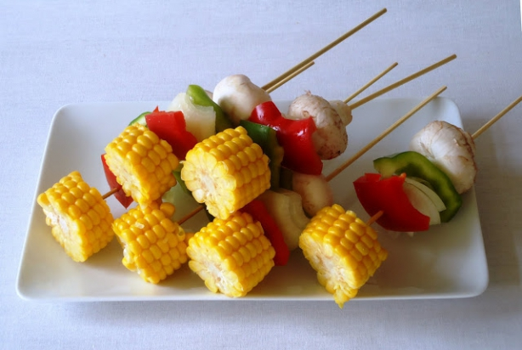

Slide 13
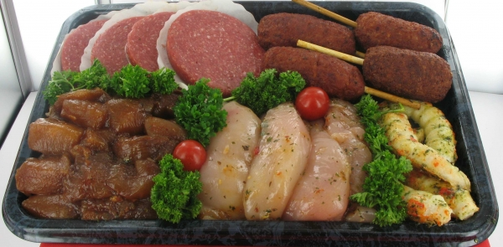

Slide 14
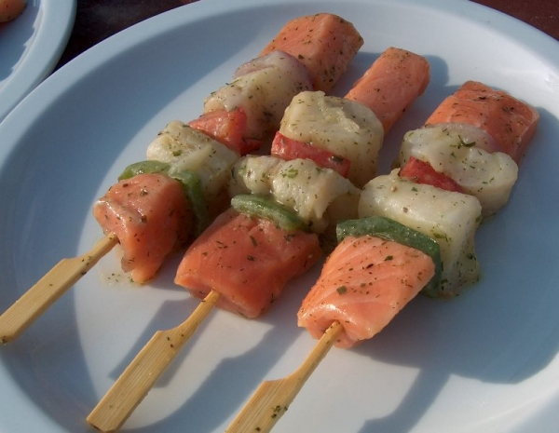

Slide 15
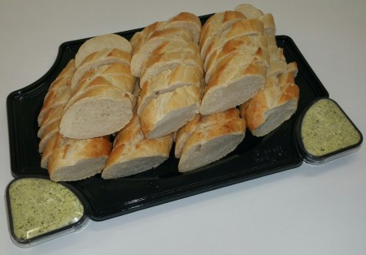

Slide 16
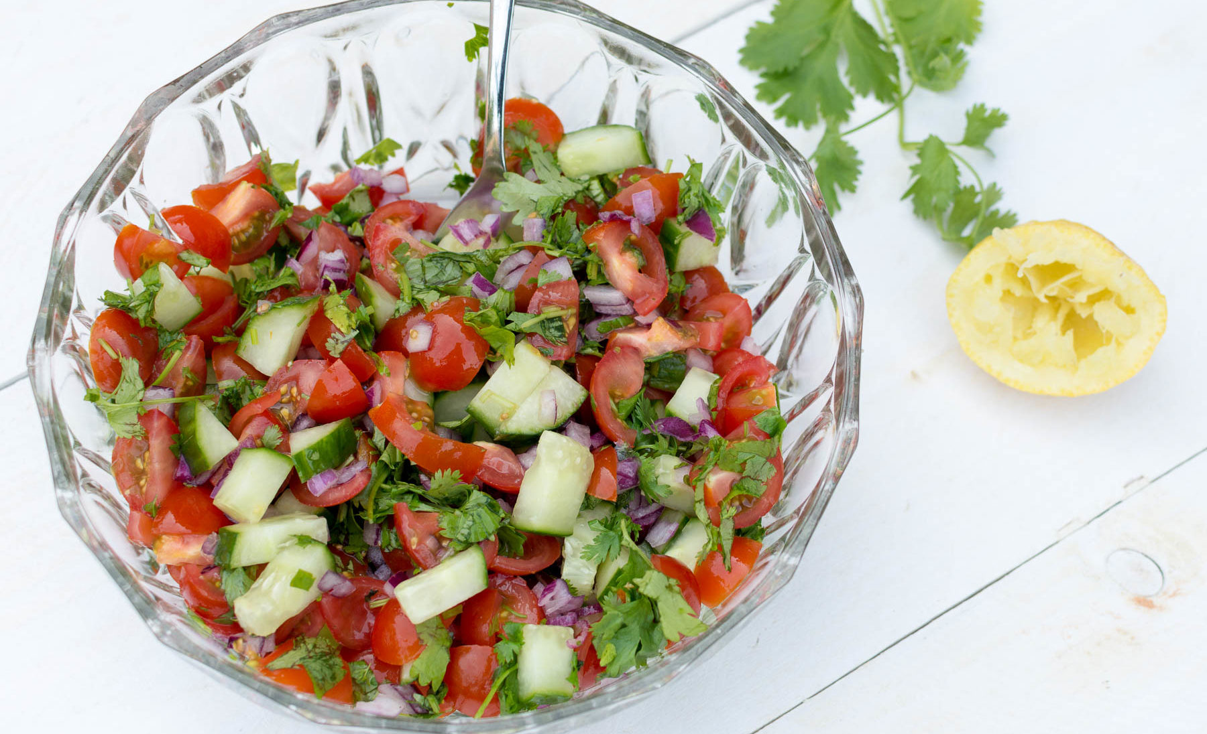

Slide 17
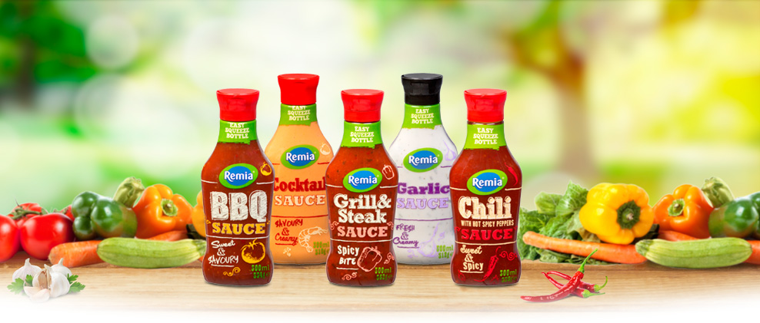

Slide 18
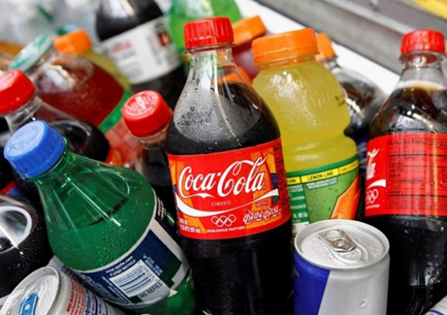
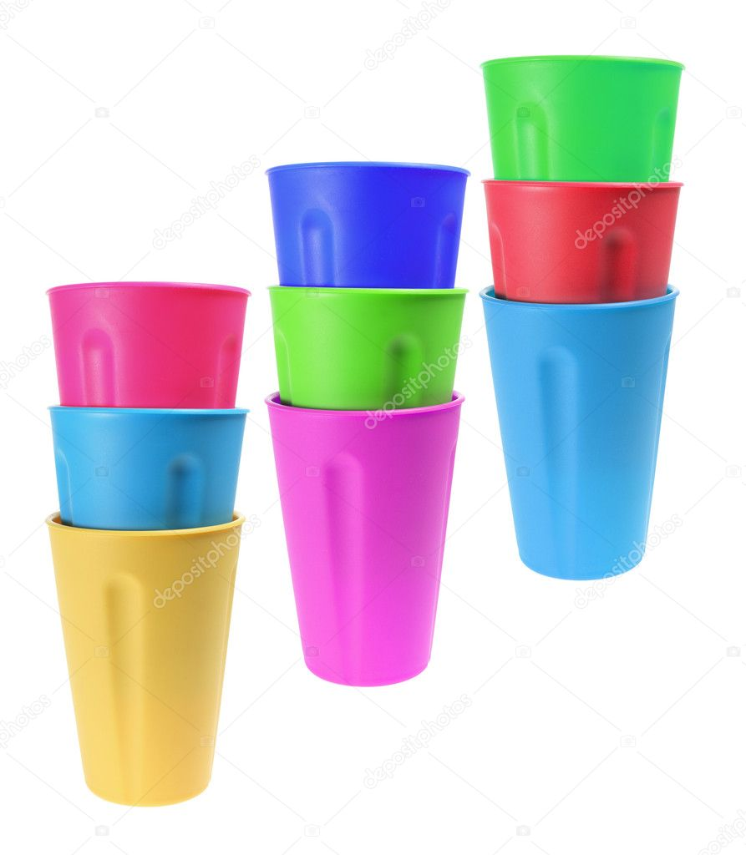

Slide 19
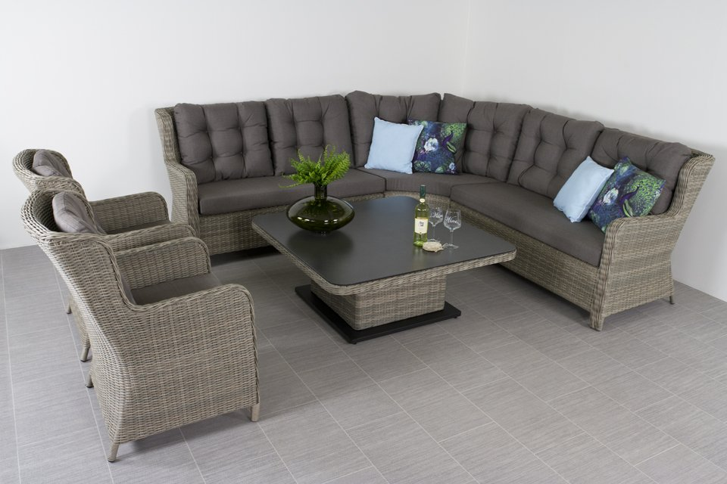

Slide 20
